Slide 1
Ergoterapie v klinických oborech. Ergoterapie v ergoterapeutických dílnách.
Mgr. Marie krejčová

Slide 2
ERGOTERAPIE V NEUROLOGII
nejčastěji úrazy, nádory, cévní onemocnění (CMP),vrozené vady (DMO) či degenerativní onemocnění (Parkinson, SM)
Projevy postižení CNS: somatické a psychické
somatické: pch čití, pch koordinace, pch termoregulace, oslabení až výpadek aktivní hybnosti
psychické: změny v chování, změny v oblasti kognice (pozornost, orientace, poznávání), pchch řeči, psaní, čtení
Základní terapeutické prostředky: polohování, vertikalizace, nácvik rovnováhy a stability, obnova motorických a praktických funkcí

Slide 3
CÍLE ET U NEUROLOGICKÝCH PACIENTŮ
KEP:
vybudovat důvěru mezi terapeutem, pacientem a jeho rodinou
posílit a stimulovat zachovalé funkce: pozitivní vliv na psychickou kondici
obnovit pacientovu maximální možnou soběstačnost na jakékoliv úrovni vycházející z jeho momentálních schopností
DEP:
trénink zátěže denního života
přizpůsobení se nové životní situaci
částečná či úplná resocializace a tolerance pracovní zátěže

Slide 4
ET U CÉVNÍ MOZKOVÉ PŘÍHODY
VYŠETŘENÍ:
stav vědomí: porozumění, schopnosti komunikace a spolupráce
zjištění motorických schopností: hybnost HK a DK, mobilita na lůžku, ADL, FTR (funkční test ruky)
zjištění senzorických funkcí: sluch, zrak, povrchové a hluboké čití
POLOHOVÁNÍ
PROM:
udržení kloubních rozsahů a protažení svalových skupin
stimulace hlubokých (v kloubech a svalech) a povrchových (v kůži – teplota, tlak...) receptorů: kupř. pomocí míčků či jiných materiálů s různým povrchem
AAROM:
aktivní cvičení s dopomocí zdravé HK (výcvik hrubého úchopu spojenými HKK) či na motomedu
stabilizace kořenových kloubů
snaha o funkční výcvik ruky: využití Bobath konceptu - tapping, placing, aproximace ve všech polohách, zkřížená facilitace, techniky k ovlivnění spasticity

Slide 5
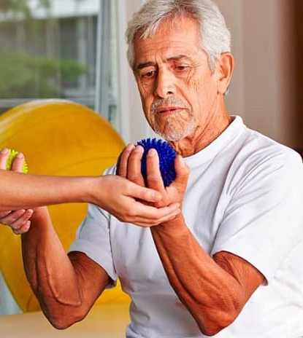
ET U CÉVNÍ MOZKOVÉ PŘÍHODY
NÁCVIK MOBILITY NA LŮŽKU
VERTIKALIZACE A NÁCVIK STABILITY V SEDU:
přes postižený bok: předpříprava cílených činností postižené HK a pro soběstačnost
výcvik posturálních funkcí, stabilizace stoje a chůze
trénink rovnovážných reakcí na míči a overballu
KOGNITIVNÍ FUNKCE:
paměť, koncentrace: metodické řady (čísla, písmena, afatické slovníky, jednoduché obrázky pro určování tělesného schématu, určování barev, hodiny, orientace v mapě, hledání rozdílů aj.)
řeč: využití orofaciální stimulace - využití cvičných pomůcek (prostředek senzorické zpětné vazby k zahájení a načasování ústní motorické aktivity) pro posílení svalstva jazyka, rtů, tváří a usnadnění neuromuskulární koordinace schopnosti mluvit i polykat. Přísloví, práce se slovy či textem.
ADL:
soběstačnost a sebeobsluha
instruktáž o péči o paretickou ruku
trénink úchopové funkce

Slide 6
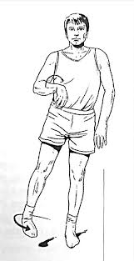
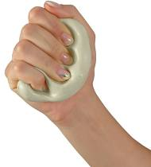
ZÁSADY PÉČE O POSTIŽENOU HK - INSTRUKTÁŽ
paretická ruka vždy v zorném poli
správná manipulace s postiženou HK
správné polohování a stimulace receptorů
cvičit s dopomocí zdravé HK
používat závěs: pro odlehčení paretické končetiny, eliminaci patologických souhybů
nácvik jemné a hrubé motoriky
jemná motorika: manipulace s drobnými předměty (knoflíky, mince)
hrubá motorika: hrubý úchop např. láhev s pitím, úchop kliky u dveří
svalová síla, obratnost a rychlost
pomocí hmoty theraflex aj.

Slide 7
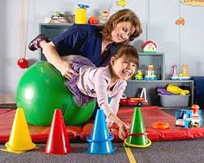
ERGOTERAPIE U DMO
Nutná znalost psychomotorického vývoje dítěte & úzká spolupráce s rodinou, zejména s matkou.
Před začátkem ET zhodnotíme:
vývojový stupeň dítěte a přidružených poruch (zrak, sluch)
schopnost hybnosti, lokomoce, stability, svalového tonu, kloubních rozsahů
funkčnost horních končetin
jemnou a hrubou motoriku
Nespolupracující klient:
stimulaci smyslů, stimulace vzpřimovacích a rovnovážných reakcí
inhibice spasticity
stimulace hlasových projevů: orofaciální stimulace
Fáze počínající spolupráce:
Využití hry jako hlavního terapeutického prostředku psychomotorického vývoje
rehabilitace ruky: vede k postupné soběstačnosti (sycení, oblékání, osobní hygiena)
Fáze spolupráce:
cílené hry pro všestranný rozvoj s ohledem k věku dítěte
rozvoj grafomotoriky, kognice a sociálního kontaktu
motivace a podpora při nalézání zájmových činností

Slide 8
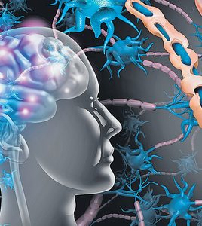
ET U SCLEROSIS MULTIPLEX
Etiologie: nejasná (multifaktoriální: spuštění autoimunitní reakce organismu)
demyelinizace CNS: variabilní progres formy i rychlost
Příznaky: poruchy zraku, rozmazané vidění, únava, svalové oslabení, úbytek svalové hmoty, spasticita, porucha čití, porucha koordinace, neuralgie, inkontinence, sexuální poruchy, psychické problémy, porušení kognice
V ČR Unie Roska
Terapie: medikamentózní & rehabilitace (limitem je únava)

Slide 9
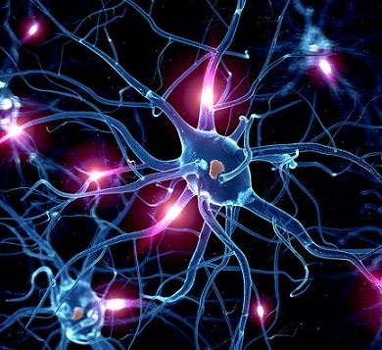
ET U SCLEROSIS MULTIPLEX
Ataka:
formou zaměstnávání mysli pacienta: harmonizace celkového psychického stavu (využití relaxačních technik, poslech hudby, četba, rozhovor)
S postupným zlepšováním stavu:
začít co nejdříve s nenáročnými sebeobslužnými úkony
Stabilizovaný stav:
sestavení a doporučení pacientovi optimální struktury dne (aktivitu střídá odpočinek)
optimální úprava prostředí pacienta (požadavek: nižší fyzická náročnost)
cílená obnova funkční schopnosti HK
nacvičování sekundárních úchopů při ireverzibilním poškození primárního úchopu
udržení a podpora soběstačnosti

Slide 10
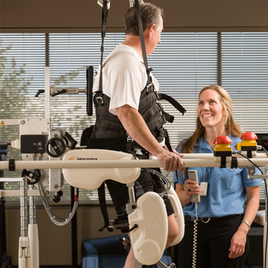
MÍŠNÍ LÉZE (PARAPLEGIE, TETRAPLEGIE)
Nejčastější příčinou: úrazy páteře, dále nádory, vrozené vady, záněty a cévní příčiny
Příznaky dle lokality a rozsahu poškození
multidisciplinární tým odborníků
Spinální program pro ČR (od roku 1993 ): koncepce péče o klienty s míšní lézí
Praha, Liberec, Brno, Ostrava
RHB spinální jednotky:
Kladruby, Luže-Košumberk, Hrabyně, Praha – Paraple, Brno – Fénix
Poruchy:
svalových funkcí: paréza, plegie, spasticita
povrchového a hlubokého čití
vegetativní :
léze nad Th 6 = pchch dýchání: porušená funkce bránice a dýchacích svalů, poruchy mikce a defekace, poruchy sexuálních funkcí
léze nad Th 5 = oběhová nestabilita, pchch termoregulace & srdečního rytmu
Terapie:
operace, léčba porušených funkcí, kvalifikovaná ošetřovatelská péče, rehabilitace a sociální péče, psychologická péče

Slide 11
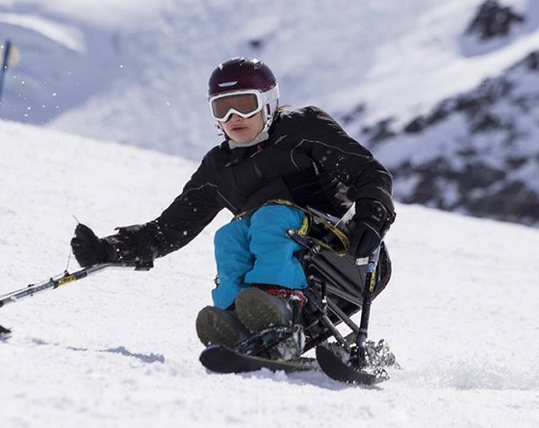
CÍL ERGOTERAPIE U MÍŠNÍ LÉZE
posílení, obnova a kompenzace, případně substituce funkce HKK
Prostředky:
preventivní mobilizace kloubů & ošetření měkkých struktur: pro udržení kloubní pohyblivosti, fyziologické délky, taktilní stimulace
cílené polohování akra horní končetiny: prevence drápovité či ploché ruky
přikládání rukavic na noc: cílem je dosáhnout lehkého zkrácení dlouhých flexorů prstů (při aktivní dorzální flexi v zápěstí způsobí pasivní flexi prstů a přiblížení palce k ukazováku (od C6)). Využití u sekundárních úchopů.
nácvik stabilizace v oblasti lopatky, ramen, loktů
trénink vzporů:
Loketní zámek = účelné vytvoření lehké hyperextenze při oslabených extenzorech lokte využívané při přesunech.
asistované pohyby: zejména vedení končetiny v prostoru k ústům, klouzavé pohyby po hladké ploše stolu či pohyby v závěsu
manipulační dovednosti, stimulace dotekové schopnosti (haptiky) + výběr a nácvik s kompenzačními pomůckami
nácvik schopnosti mobility a sebeobsluhy na lůžku

Slide 12
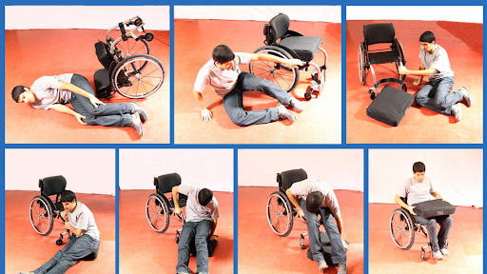
CÍL ERGOTERAPIE U MÍŠNÍ LÉZE
dózovaný výcvik vsedě (od doby, kdy je schopen tolerance sedu 15–20 min.): trénink přesunů s pomocí kompenzačních pomůcek, schopnost mobility na vozíku, pohyb v interiéru a exteriéru
nácvik sebeobsluhy a aktivit mimo lůžko
zájmové aktivity
trénink tolerance denní zátěže
poradenství: režimová opatření, úprava pomůcek, prostředí a motivace k aktivitám, studiu či práci

Slide 13
Ergoterapie paretických horních končetin tetraplegika – obecné shrnutí
Trénink sekundárních úchopů:
bimanuálně (pomocí míčku, pomeranče, hrnku...)
Dlaňový úchop a pasivní flexe prstů při aktivní dorzální flexi zápěstí + užití lehkých předmětů různých tvarů, materiálů a velikostí.
trénink s předměty denní potřeby (hrnek, lžíce, hřeben, propiska, list papíru) + trénink praktických dovedností: česání, čištění zubů, psaní
Trénink terciálního úchopu (pokud chybí aktivní dorzální flexe zápěstí): pomocí ortéz zápěstí a jinak individuálně upravených pomůcek
Některé předměty upravuje terapeut podle individuální potřeby pacienta (úchyt na holicí strojek, úprava lžíce).
skupinové programy (3–4 pacienti): nacvičují se složitější činnosti (příprava jídla, stolní hry, výtvarné činnosti, práce a hry na PC...)
velký význam pro navazování kontaktů, vzájemně povzbuzování a adaptaci na nově vzniklou životní situaci

Slide 14
PARÉZY PERIFERNÍHO NERVOVÉHO SYSTÉMU
příčina vzniku: úrazy, útlaky, nádorová onemocnění, infekce, metabolické a toxické vlivy
Rozdělení dle stupně postižení:
neuropraxie (přechodný blok, kdy dochází k úplné obnově postižené funkce)
axonotméze (kdy bývá přerušen určitý počet axonů při zachované kontinuitě nervu)
neurotméze (úplné přerušení nervu)
Symptomy: poruchy aktivní svalové činnosti, hyporeflexie až areflexie, hypotonie až atonie, hypotrofie až atrofie, poruchy čití, oběhové poruchy postižené části, atypické postavení segmentů postižené oblasti,
sekundární změny: kontraktury, rigidity kloubů, trofické změny
Terapie: konzervativní (medikamentózní léčba, rehabilitace), chirurgická (sutury, transpozice šlach).

Slide 15
PERIFERNÍ PARÉZY CÍLE ERGOTERAPIE
Stimulace pohybových a senzitivních funkcí
znovuobnovení soběstačnosti: manipulační a podpůrná cvičení
trénink denní a pracovní zátěže
U pacientů s trvalými následky:
kompenzační pomůcky pro částečné udržení funkce či jako prevenci těžkých pozdních sekundárních změn: dlahování
výcvik substitučních a kompenzačních náhrad ztracených či poškozených funkcí
adaptace pomůcek a úpravu prostředí
sociální a pracovní rehabilitace (cíl: osobní a ekonomická nezávislost)

Slide 16
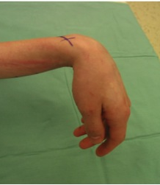
PARÉZA N. RADIALIS
= postiženy extenzory MP kloubu prstů a zápěstí (pacient neprovede háček)
Prakticky:
vázne Ex LOK, Flx LOK ve středním postavení, sup.
nemožnost Ex v IP kloubu palce a Abd palce
Ruka v postavení „ labutí šíje“
Při jakékoliv činnosti dochází k silnému přitahování flexorů ruky - hrozí tedy jejich zkrácení
Ergoterapie:
Prevence, polohování, dlahy – na noc opěrná, přes den dynamické opěrné dlahy s pružným tahem, které kompenzují funkci extenzorů
stimulace hmatových vjemů
podpora prokrvení: míčkování, pasivní pohyby, mobilizace drobných kloubů
po dosažení svalové síly st. 3 ve smyslu Ex v MP kloubech:
je možné zrušit pružné tahy
pacient schopen udržet zápěstí v neutrálním postavení:
cvičení úchopů: začít prstovými, pak dlaňové bez dlahy
Úchop musí začít DF zápěstí a rozevřením extenze a abdukce prstů a palce.
Ve stoji je možno využít pasivního přítlaku na dlaně, např. při skládání papíru, lepení. Postupné zvyšování nároků a činností (PC, psaní, modelování, posilování pomocí gumiček)

Slide 17
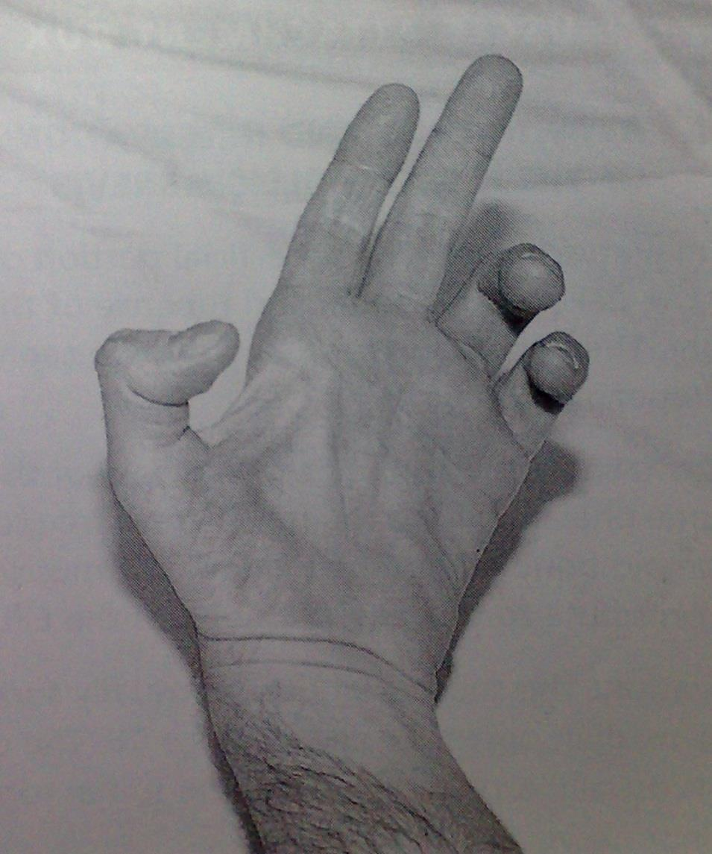
PARÉZA N. MEDIANUS
„ruka kazatele“ či „opičí ruka“
úchopová schopnost velmi narušena: výpadek opozice palce Flx 2. a 3. prstu
Vázne pronace, Flx zápěstí s radiální dukcí, Flx v MP kloubu 2. prstu, Flx prstů v IP 1& 2 kloubu 2. prstu, opozice palce, Flx MP a IP kloubu palce a ABD palce
Ergoterapie:
mobilizace kloubů prstů a ruky
stimulace citlivosti a aktivní hybnosti: míčkování, pasivní pohyby, protahování měkkých struktur
soběstačnost:
zpočátku se ruka zapojuje do činností pouze s dlahou
procvičování válcových, kulových a špetkových úchopů

Slide 18
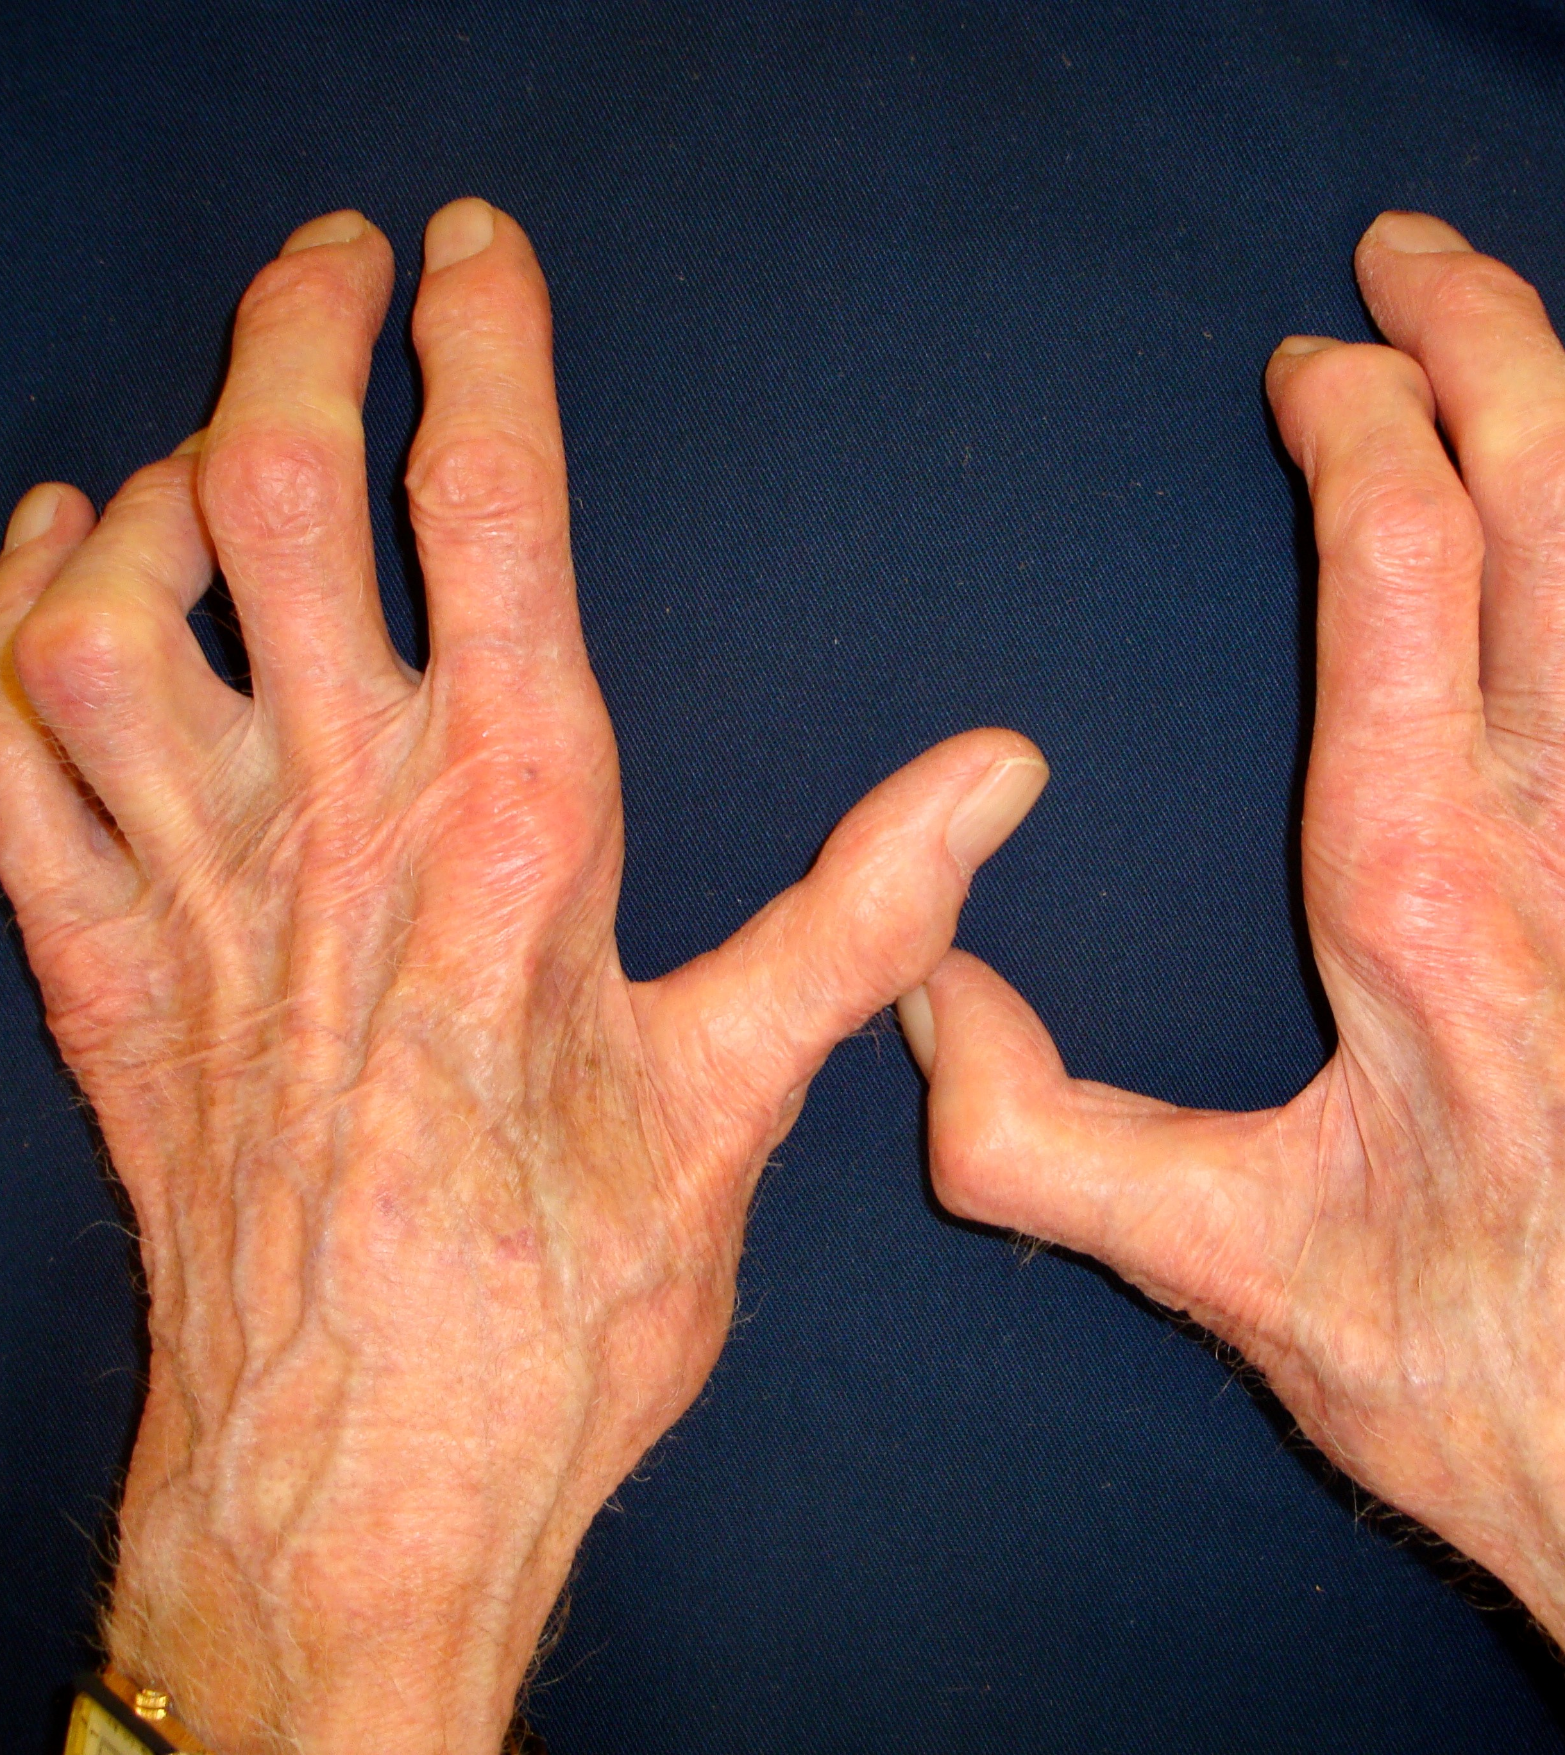
PARÉZA N. ULNARIS
drápovité postavení ruky s Flx v IP 1 a 2 kloubech s Ex v MP kloubu, výrazněji 4.a 5. prstu
vázne stříška 4.a 5. prstu, opozice malíku, Abd a Add prstů, Flx v IP kloubu palce, Add palce
CAVE! Rychlý nástup trofických změn (vyhublé meziprstní prostory) hrozí vznik kontraktur ve středních článcích a hypermobilita metakarpálních kloubů 4.a 5. prstu.
Ergoterapie:
protahování, mobilizace drobných ručních kloubů
podpora cirkulace
péče o kůži a podkoží
stimulace čití a pohybu, popř. přikládání dlah
cvičení opozice 5. prstu, Abd a Add prstů a stříšky
K nácviku činností využití dlah (Baslerova dlaha) pro podporu Ex distálních článků

Slide 19
ET U KOGNITIVNÍCH A PERCEPČNÍCH PCHCH
Afázie:
Poruchy řeči (samostatně či součást dalšího postižení, kupř. následek poškození mozku či CMP)
Cílený nácvik řeči logopedy
Pokud se nedaří upravit řeč: technické pomůcky
Součástí tzv. AAC (Augmentativní a alternativní komunikace) = poškození či ztráta řeči se nahrazuje např. jednoduchými tabulkami či malými elektronickými přístroji, které produkují mluvenou nebo psanou řeč.

Slide 20
ET U KOGNITIVNÍCH A PERCEPČNÍCH PCHCH
Apraxie:
= ztráta schopnosti vykonávat koordinované, účelné a naučené pohyby
Ideomotorická apraxie: tendence ke spontánní úpravě
Ideatorní apraxie: pacient má problémy používat správně jednotlivé předměty a řadit jednotlivé kroky aktivity ve správném pořadí
Senzorické stimulace dle Affolterové (tzv. guiding: terapeut položí svoji ruku přes ruku pacienta a provede žádaný pohyb)
Bobath koncept pro nácvik oblékání, např. trénování uvědomění si polohy těla pomocí přenosu váhy nebo nácvikem stability vsedě a ve stoji
Využití bimanuálních činností (pacient je nucen používat postiženou HK)

Slide 21
ET U KOGNITIVNÍCH A PERCEPČNÍCH PCHCH
Vnitřní paměťové pomůcky: aktivní naslouchání, zapisování poznámek, zvukové záznamy, opakování, asociace s již zapamatovanou informací, spojování dle prvních písmen (NOC: nákup, oběd, cvičení), pomůcky rýmem, spojování do skupin (kategorie potravin, vlastnosti předmětů), metoda příběhu (vytvořit si povídku ze slov, která se mají zapamatovat)
Vnější paměťové pomůcky: impulz v těsném sledu s požadovanou aktivitou (časově, místně), impulz aktivní (rozsvítí, ne zhasne), impulzy podobné těm, které byly použity u učení, během učení se ptát (napomáháme tak utvoření paměťové stopy)

Slide 22
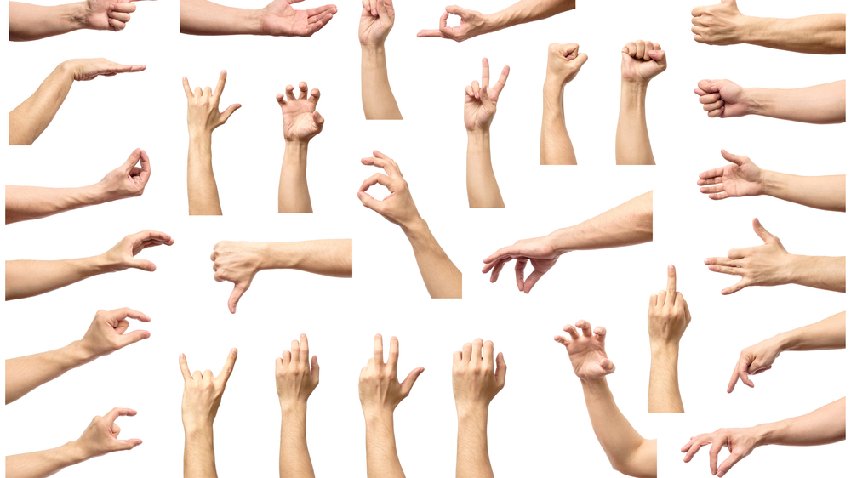
Léčebný přístup – nácvik gest
Trénink tranzitivních gest:
trénink s reálným předmětem (demonstrace použití běžného předmětu, kupř. kartáčku, hřebenu, lžíce...)
ukázání obrázku znázorňující tranzitivní gesto: úkolem pacienta je to předvést
obrázek pouze s předmětem: pacient má předvést, jak se předmět využívá
Trénink netranzitivních gest symbolických:
předvést symbolické gesto u předváděné činnosti
Trénink netranzitivních gest nesymbolických:
předvedení bezvýznamného gesta (kupř. položit ruku na hlavu)
Léčebný přístup v terapii konstrukční apraxie
Terapeut s pacientem procvičuje dvourozměrné a trojrozměrné konstrukční úkoly. Začne od nejjednodušších a postupně přidává obtížnější úkoly. Stupňuje náročnost úkolů, např. použitím několika kostek stejného tvaru a barvy, zvýšením množství kostek, které jsou nejdřív stejné barvy, pak různobarevné, obměňováním modelů, které jsou postupně složitější.

Slide 23
ADAPTAČNÍ PŘÍSTUP Adaptive Approach
Nutná přesná diagnostika a určení problému pacienta při provádění činnosti
Aktivity prováděny za co nejběžnějších okolností v přirozeném prostředí pro pacienta
Terapeut vydává co nejméně slovních povelů, preferuje náznaky
Optimum: Videotrénink (= zpětná vazba, nutný souhlas pacienta)
Adaptační přístup v terapii konstrukční apraxie
zjištění specifických činností, kdy se projevuje konstrukční apraxie nejvíce
různé obměny postupu a prostředí - zlepšení vykonávání aktivity? (dynamický interakční přístup)
orientace v prostoru: prostorové vnímání, pravo/levá diskriminace
tělesné schéma

Slide 24
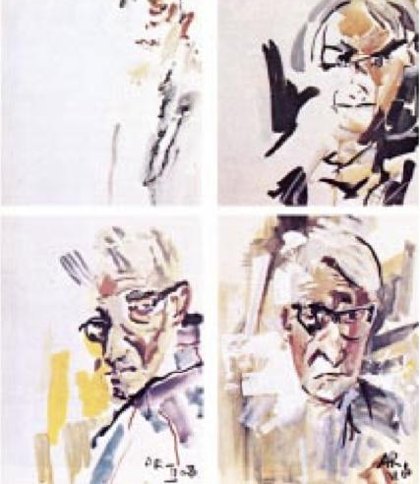
ET U KOGNITIVNÍCH A PERCEPČNÍCH PCHCH
Neglect syndrom:
= pch orientace v prostoru s opomíjením (ignorováním) levé poloviny prostoru
Pro zvýšení motivace:
behaviorální techniky (odměňování pacienta: žetony, jiná činnost, jídlo, odpočinek): rozvíjet uvědomování si příčin selhání pozornosti pacienta, pracovat na rozvíjení sebekontroly a zvládání emočních reakcí v průběhu léčby
provádět činnosti dle preferencí pacienta
Před úkolem by měla být provedena taktilní a proprioceptivní stimulace opomíjené strany
pro trénink pozornosti: úkoly papír-tužka: obkreslování, vyškrtávání, konstrukční úkoly atd.
častá obměna prostředí, poloh, úkolů
zpočátku omezit senzorické vstupy, trénink v klidném a tichém prostředí, postupně poskytovat odděleně sluchové, zrakové, hmatové vjemy
Progres: kombinace všech vjemů, stupňování obtížnosti úkolů (úkoly na rychlost nebo s časovým limitem), později používat slabší stimuly

Slide 25
ÚPRAVA DOMÁCÍHO PROSTŘEDÍ & KOMUNIKACE U NEGLECT SYNDROMU
Zajistit slovní, hmatové, sluchové (zvonek, luskání prsty) podněty, aby se pacient naučil dívat i na postiženou stranu
dynamické stimuly: účinnější než statické (např. blikající světlo, přerušovaný zvuk)
např. zrcadlo, do kterého se pacient vždy podívá poté, co se oblékl nebo učesal apod.
Pokládat všechny nezbytné věci a předměty do pacientova zorného pole
Naučit pacienta vědomě se kontrolovat po provedení úkolu (např. vnitřní monolog)
Poučit pacienta a rodinu o rizicích úrazu, o bezpečnosti v domácím prostředí
Nacvičit kompenzace: a) pohyby očí spolu s hlavou a tělem; b) pohyby pouze očí; c) nácvik prohlížení (skenování): využití R trupu vlevo směrem k stimulům přicházejícím z levé strany
Zásady při komunikaci:
mluvit pomalu v krátkých větách s přestávkami
dopřát pacientovi čas na zpracování informací
Pacient poté případně opakuje, co slyšel

Slide 26
ERGOTERAPIE V ORTOPEDII

Slide 27
Ergoterapie u poruch v oblasti zápěstí a ruky
kupř. Collesova a Smithova fraktura, řezné a sečné rány a poranění šlach
většinou otok, bolest
komplikace: Sudeckova atrofie
ET:
protiotoková masáž: jemná masáž či míčkování
mobilizace drobných kloubů, ošetření jizev (tlakové a posuvné masáže) a krátké pasivní a aktivní rozcvičení
stimulaci senzitivních funkcí kartáčky a akupresurními pomůckami, příp. hrabání v granulích :)
základní úchopové pohyby a manipulační cvičení
postupovat dle bolesti a otoku
u větší funkční ztráty: trénovat obratnost nepostižené strany, využívat kompenzační pomůcky a individuálně upravit domácí prostředí

Slide 28
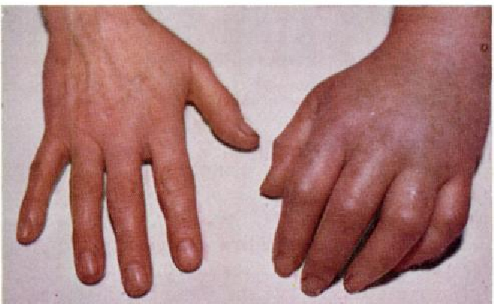
ALGODYSTROFICKÝ SY = SUDECK = KRBS
komplikace po traumatech
NEpoužíváme silový výkon, údery a déle trvající statické držení (pletení)
Není-li plnohodnotný úchop, řešíme jej úpravou rukojetí a denních pomůcek
3 fáze:
1.) nácvik sebeobsluhy jednou rukou, u postižené dominantní končetiny nácvik písma, jemné a hrubé motoriky, výcvik obratnosti.
2.) nácvik úchopů a manipulačního cvičení ve zvýšené poloze, cvičení motoriky a obratnosti, zapojování HK do denních činností.
3.) postupné zvyšování nároků, např. lehké domácí práce (vaření, denní úklid)

Slide 29
ERGOTERAPIE U AMPUTACE HK
funkční ztráta dle lokality a rozsahu + dle možnosti technické náhrady
před oprotézováním řešíme soběstačnost a zapojování zachovalé části
otužování a tvarování pahýlu + péče o jizvu
nácvik nasazování protézy a jejího účelného užívání
individuálně zhotovené kompenzační pomůcky (objímky):
v nich fixovány běžné denní potřeby (propiska, kartáček na zuby, příbor, hřeben)

Slide 30
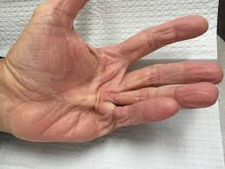
ET U DUPUYTRENOVY KONTRAKTURY
Onemocnění palmární aponeurózy neznámé příčiny
častěji u mužů mezi 40.– 60. rokem
vazivové uzly v dlani pod 4. a 5. prstem
Typické symptomy:
tupá bolest, brnění, hyposenzitivita, ranní ztuhlost ruky
Postupná progrese potíží až flekční postavení prstů
ET časně již v předoperační přípravě: nácvik sebeobsluhy jednou rukou
Pooperační fáze:
Podpora krevního oběhu: mobilizace drobných ručních kloubů, fyzikální procedury (vířivka)
protiotoková masáž a polohování
tlaková masáž jizev a nácvik jemné motoriky
Na noc přikládána extenční dlaha
Pozor na předčasně zatěžování ruky!
posilování svalů ruky a předloktí

Slide 31
ET U TRAUMAT DOLNÍCH KONČETIN
Období imobilizace:
Zaměstnávání: četba, TV, stolní hry, nenáročné terapeutické činnosti na lůžku či pokoji
Období mobilizace (pomocí berlí či vozíku):
soběstačnost, osobní hygiena a oblékání
nácvik mobility v koupelně či toaletě
zachování antiluxačních poloh (u TEN KYK) je nutno dodržovat do 4. měsíce či po dobu stanovenou operatérem
nácvik správné chůze
pro pacienty žijící sami: nutno zajistit pomoc (domácí péče, charita, pečovatelská či asistenční služba)
U plné zátěže:
trénink denní zátěže, následně zátěže pracovní (dle pracovní polohy, zpočátku vsedě, později převládá stoj a přecházení)
gradace náročnosti časem
předpracovní ET: = vytvoření podmínek simulující zaměstnání pacienta
Specifická ET u amputace DK:
Aktivity s vychylováním těžiště: trénink stability
Ve stoji otužování pahýlu
Nácvik přesunů (cestování v MHD)
harmonizace psychického stavu pacienta

Slide 32
ERGOTERAPIE V REVMATOLOGII
udržení kloubní pohyblivosti
udržení fyzické a psychické kondice
zachování pracovní schopnosti a nezávislosti
ROZDĚLENÍ REVMATOLOGICKÝCH ONEMOCNĚNÍ:
zánětlivá revmatická onemocnění
metabolické nemoci kloubů a páteře
degenerativní onemocnění kloubů
mimokloubní revmatismy

Slide 33
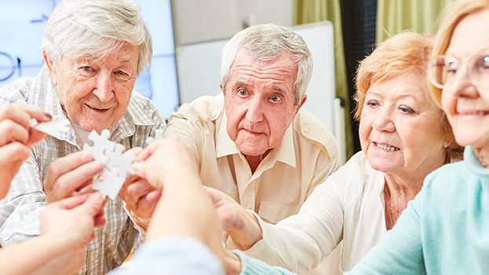
ERGOTERAPIE V GERIATRII
polymorbidita
Ve stáří nejčastější obtíže:
kardiovaskulární onemocnění, DM, degenerativní a zánětlivá onemocnění kloubů, demence, Alzheimerova choroba a morbus Parkinson
postupné oslabení smyslů: zrak, sluch, někdy i čich a chuť
poruchy statického ústrojí: častější závratě
snížení obranyschopnosti
Motorika: zpomalení, snížení obratnosti, svalové síly, stability
Změny v psychické sféře: snížení schopnosti učení, poruchy krátkodobé paměti, zúžení myšlenkového obsahu
Emoce: citová labilita, deprese, úzkostná nálada

Slide 34
ET V GERIATRII CÍLE
obnovení narušených funkcí
udržení soběstačnosti:
úprava prostředí (bezbariérovost) a aktivit s případnými kompenzačními pomůckami
zajištění potřebných sociálních služeb
udržení pohybových schopností
hrubá a jemná motorika, trénink ADL
zájmové činnosti
organizované pohybové aktivity: nenáročná turistika, cvičení pro seniory
udržení kognitivních funkcí
kulturně vzdělávací programy: univerzity 3.věku
kurzy: jazykové, výtvarné, počítačové
tréninku paměti a aktivace psychiky připomínáním dřívějších časů (reminiscenční program)

Slide 35
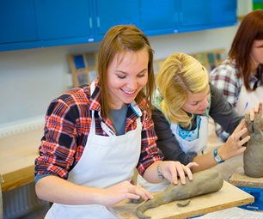
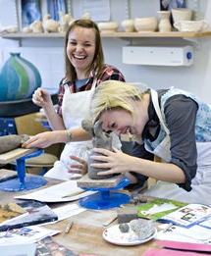
UPLATNĚNÍ ERGOTERAPIE V PSYCHIATRII

Slide 36
UPLATNĚNÍ ERGOTERAPIE V PSYCHIATRII
nejdelší tradice v ET
DIAGNÓZY:
Psychózy: schizofrenie, endogenní deprese
Neurózy
Alkoholici a drogově závislí
Pchch příjmu potravy
využití arteterapie: výtvarné techniky (kreslení, malování), práce v dílnách s výtvarnou složkou (modelování, práce s textilem, dřevem)
CÍL:
aktivace pacienta
nácvik denních činností
samostatný život mimo ústav:
dodržování denního řádu
příprava na budoucí pracovní uplatnění (práce v chráněných dílnách, doplnění kvalifikace)
rozšíření zájmů a vytvoření pozitivnímu vztahu k jídlu a jeho přípravě (u pchch příjmu potravy)

Slide 37
ET V ERGOTERAPEUTICKÝCH DÍLNÁCH
zařízení často jako součást ústavních zařízení, stacionářů, denních center apod.
pracovní náplní těchto dílen je kondiční ET s různým zaměření (ruční práce, řemeslné práce, výtvarná činnost, hra na hudební nástroj atd.)
Cíl kondiční ET:
odpoutání pozornosti jedince od nepříznivého vlivu onemocnění & snaha udržet jeho dobrou fyzickou či duševní kondici
CÍL:
psychomotorický a sociální vývoj klienta, případně pracovní příležitost
příležitost se vzájemně setkávat a udržovat tak společenské vazby
Prvořadý je klientův zájem o provádění určité činnosti. Motivací pro pacienta bývá konkrétní výrobek, který je důkazem pacientovy zručnosti a může být použit i jako dárek.

Slide 38
PŘÍKLADY ČINNOSTÍ
Práce s papírem:
podporována tvořivost, představivost a kombinační dovednosti
skládání, vystřihování, lepení, kartonáž, knihařství
Výtvarné techniky:
dochází k získání zkušenosti, rozvoji myšlení, fantazie a citlivosti.
kresba, malba, grafika, koláž, křídy
Práce s textilem a přízí:
šití na stroji i v ruce, pletení, háčkování, vyšívání, paličkování, drhání, tkaní na stavu, v rámu, kruhu, batika, malba na hedvábí
Práce s kůží
Práce s přírodními materiály:
aranžování květin, pletení ze slámy nebo proutí
Modelování:
keramika, hrnčířství, modurit, plastelína, těsto, sádra
Práce se dřevem:
dřevořez, truhlářství, hračky, povrchová úprava (smirkování, natírání, noření)
Práce s kovem
Práce s umělou hmotou:
odlévání, zalévání, mechanické zpracování, termoplasty
Tiskařství:
vázání knih, uzlování a síťování
Hra na hudební nástroj: drnkací, dechové, bicí…

Slide 39
LITERATURA
Brabencová, M., Neverišová, K. (2014). Základní pojmy a oblasti působení v ergoterapii. Brno, FSpS MUNI.
Klusoňová, E. (2011). Ergoterapie v praxi. Brno, Czech Republic: NCONZO.
Krivošíková, M. (2011). Úvod do ergoterapie. Praha, Czech Republic: Grada a.s.
Švestková, O., Svěcená, K. (2013). Ergoterapie. Praha, FTVS UK

Slide 40
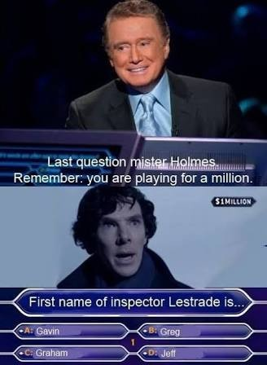
DĚKUJI ZA POZORNOST!

